Slide 1
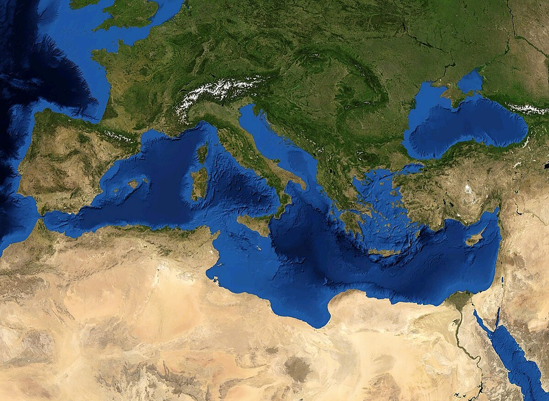
JUŽNA EUROPA

Slide 2
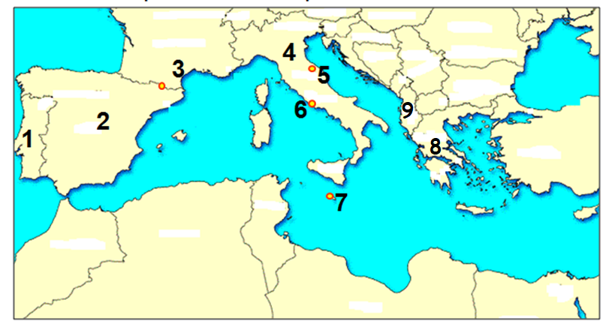
Brojevima pridruži države i glavne gradove tih država.

Slide 3
Imenuj mora Južne Europe!

Slide 4
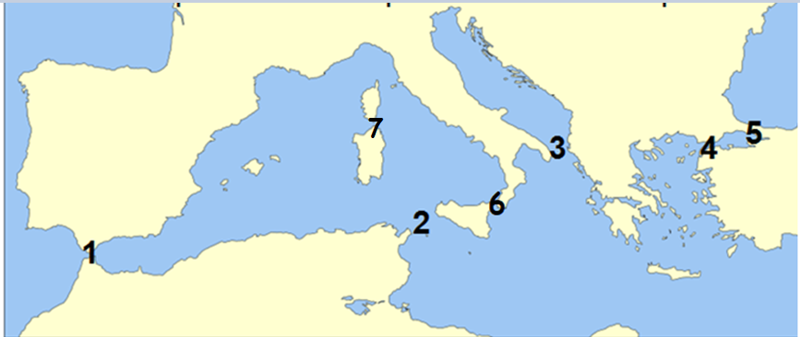
Imenuj morske prolaze.
Koji umjetni kanal je označen znakom X?

Slide 5
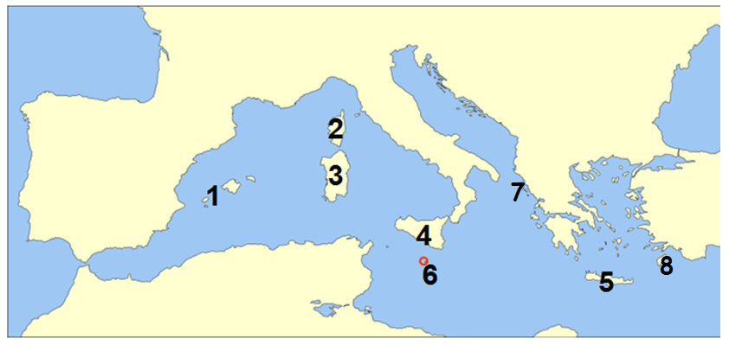
Imenuj otoke/otočne skupine.

Slide 6
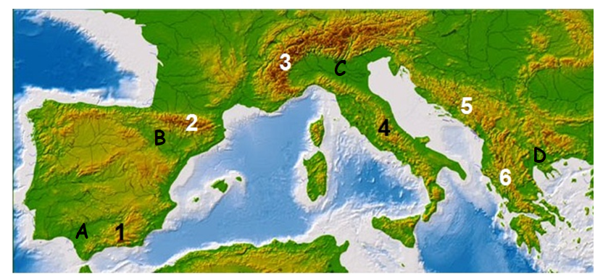
Prema brojevima ispiši nazive planina.
Prema slovima ispiši nazive nizina.

Slide 7
U slijedećem zadatku zaokruži točan odgovor.
Tlo rasprostranjeno u krškim krajevima naziva se crnica – crvenica.
Makija – sredozemna šuma je najraširenija biljna zajednica u europskom Sredozemlju.
Salinitet Sredozemnog mora u odnosu na Atlantski ocean je manji – veći.
Na Sredozemnom moru obalu nema Portugal – Španjolska.
Najmanja država je Andora – Vatikan.
Po ulovu ribe prednjači Portugal- Albanija.
Među zemljama južne Europe gospodarski najnerazvijenija je
Grčka-Albanija.
S brojem turista u Južnoj Europi prednjači Italija- Španjolska.

Slide 8
U slijedećem zadatku državama dopiši do tri pojma od ponuđenih:
Fatima, Gardsko jezero, korida , Aragonija, Algarve, desalinizacija, Meseta, Molise, Apenini, Azori, nautički turizam, Valletta, Bilbao, laguna
Portugal
Španjolska
Italija
Malta

Slide 9
Izbaci uljeza
ponikva, kamenica, jama, polje u kršu
Malaga, Pirej, Valencia, Sevilla
toplo, slano, prozirno, razvedene obale, bogato ribom
desalinizacija, gospodarska tranzicija, litoralizacija, marikultura
Kreta, Krf, Madeira, Rodos
Bologna, Trst, Torino , Napulj
Španjolci, Portugalci, Talijani, Albanci
Ebro, Po, Vardar, Tejo

Slide 10
Gradovima pridruži brojeve s karte!
Bologna ____ Venecija ______ Milano ______
Koje brojeve povezuje talijanski trokut? _____________________

Slide 11
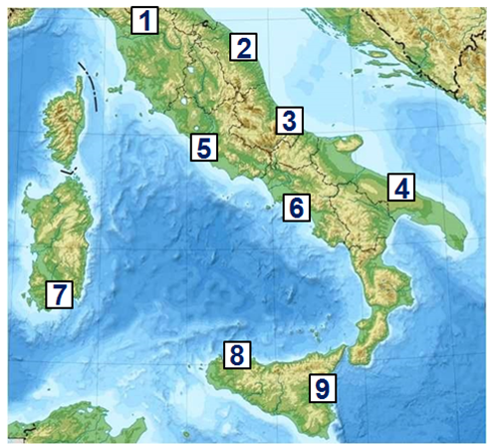
Gradovima pridruži brojeve s karte!
Ancona _____
Firenza _____
Palermo _____
Pescara ____
a) Kojim brojem je označen grad u blizini Vezuva? _____
a) Kojim brojem je označen grad u blizini Etne ? _____

